Slide 1
Опыт консалтинга в решении вопросов ИБ на платформе 10.6
Марат Мифтахов
Архитектор
«ФОРСАЙТ»

Slide 2
Основные моменты и с чем сталкиваемся
01.
Менеджер безопасности, функциональные возможности
02.
Обеспечение Single Sign-On (интеграция с IDM) на примере интеграции с AVANPOST
03.
Практики Форсайт консалтинг, работа с менеджером безопасности

Slide 3
Менеджер безопасности. Стандартные механизмы и практическое применение
Возможности
Для чего?
Помогает в проведении аудитов безопасности и анализа активности.
Список пользователей, их атрибутный состав и принадлежность к группам
Актуальная информация о группах
Для отслеживания истории изменений данных, к структурам хранения
Разграничение доступа (Дискреционный, Атрибутный, Мандатный
Единая система управления идентификацией и доступом IDM
Создание и работа с учетными записями пользователей
Создание и работа с группами пользователей
Создание набора правил, определяющих методов, регламентирующих прав доступа
Отслеживание действий пользователей
Отслеживание учетных записей пользователей
Отслеживания групп пользователей и пользователей, входящих в них
Аудит изменения данных
Права доступа
IDM
Работа с учетными записями пользователей
Работа с группами пользователей
Настройка политики безопасности

Slide 4
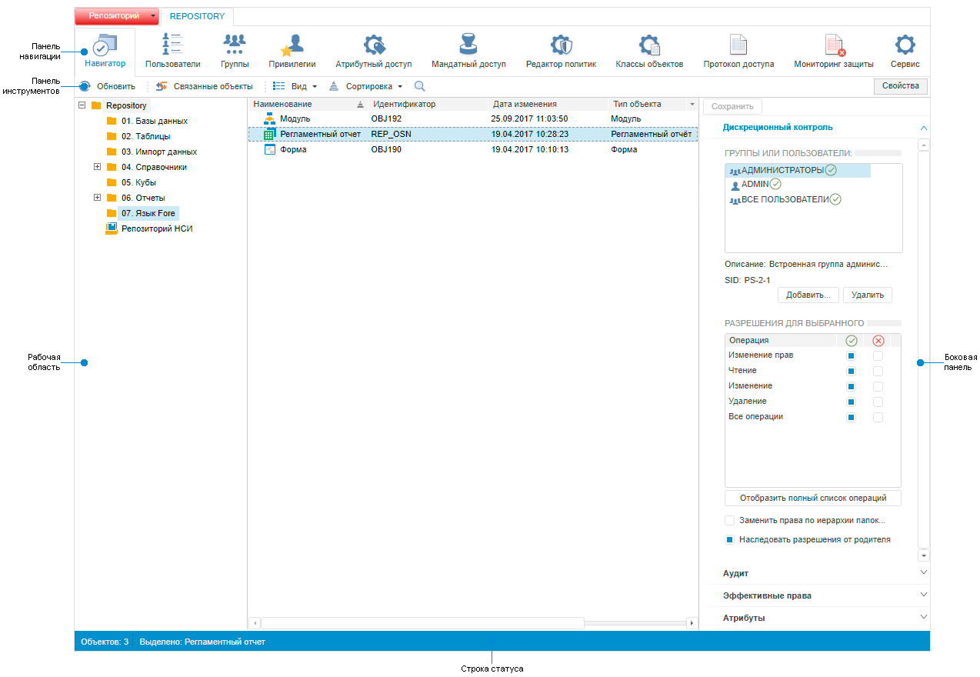
Менеджер безопасности
Функциональные возможности
Это инструмент, обеспечивающий защиту данных и контроль доступа через:
Управление учетными записями пользователей и групп пользователей
Настройка политики безопасности
Раздача прав и контроль доступа отдельным пользователям и/или группам пользователей к объектам системы
Ведение аудита доступа и контроль действий пользователей над объектами системы
Контроль целостности политики безопасности

Slide 5
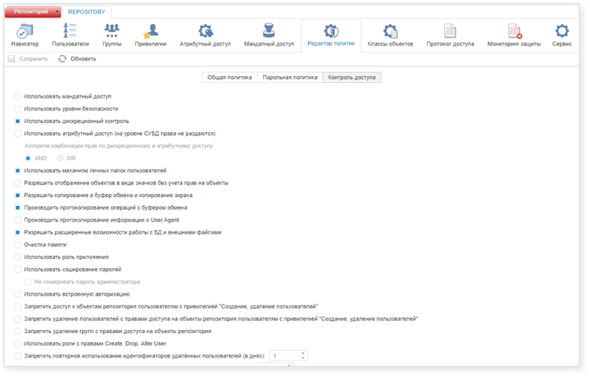
Менеджер безопасности
Методы разграничения доступа
Для высокого уровня безопасности в платформе обеспечивается возможность выбора или комбинации видов доступа:
Дискреционный контроль
Мандатный доступ
Уровни безопасности

Slide 6
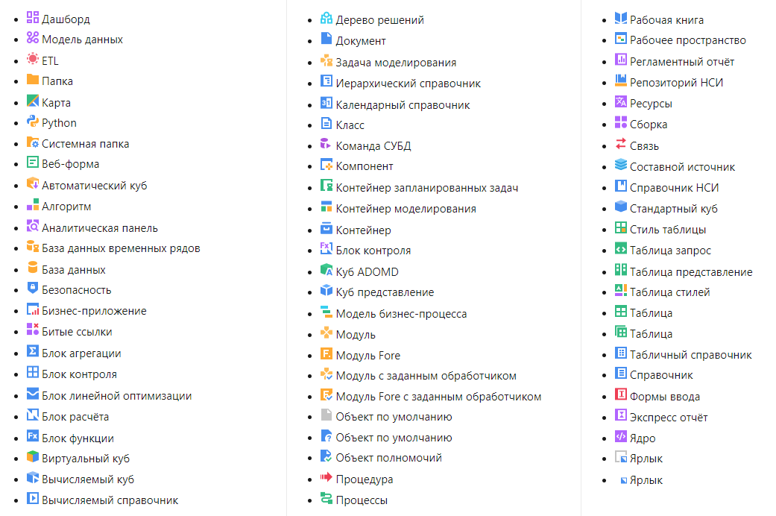
Менеджер безопасности
Аудит действий пользователя над объектами ФАП
Создание
Редактирование
Удаление
Открытие
Права доступа на объекты

Slide 7
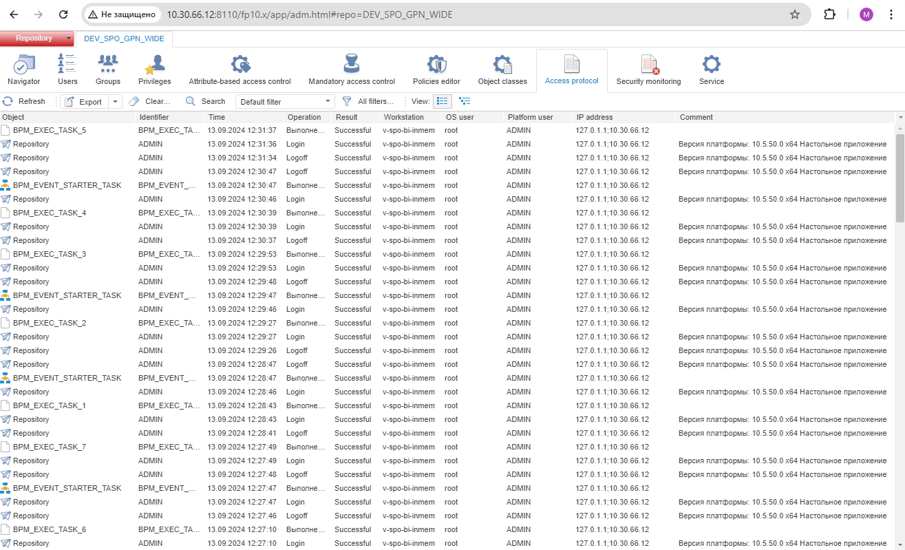
Менеджер безопасности
Аудит действий пользователя, протокол доступа
Отслеживание нарушения защиты информации
Ведение журнала действий пользователей
Отслеживать доступ к данным
Анализировать повседневную деятельность для аудита и анализа безопасности
Фильтрация протокола доступа
Экспорт в CSV для дальнейшего анализа

Slide 8
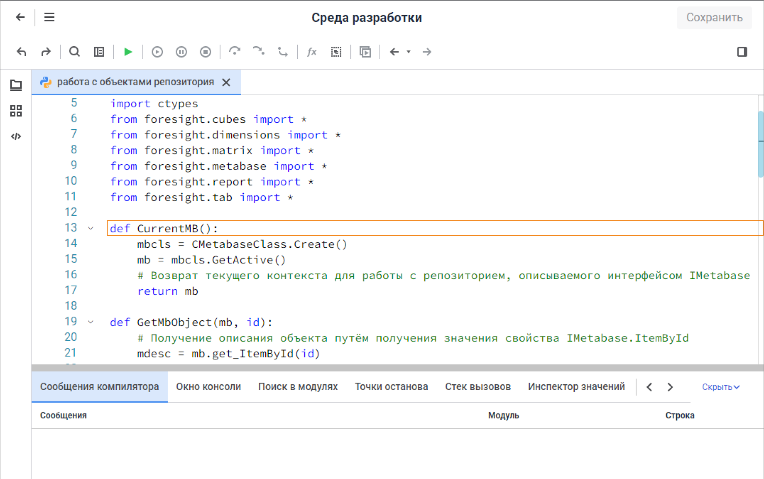
Обеспечение Single Sign-On
Среда разработки
«Десятка» предоставляет широкие возможности для разработки в веб-интерфейсе. Основные преимущества веб-версии:
легкая разработка, в том числе подсветка синтаксиса и ключевых слов, интеллектуальные подсказки и автодополнения кода
быстрая отладка решения
использование встроенных библиотек и подключение внешних
Защита информации
Защита взаимодействия между сервисами BI и IDM должна быть настроена с учетом сетевых ограничений. Это может быть реализовано либо на уровне хоста с конкретным IP-адресом, либо с помощью настроек брандмауэра (Firewall). Дополнительно рекомендуется учитывать использование шифрования данных и аутентификации для повышения уровня безопасности. Также важно регулярно пересматривать и обновлять правила доступа, чтобы минимизировать риски и обеспечить защиту от несанкционированного доступа.

Slide 9
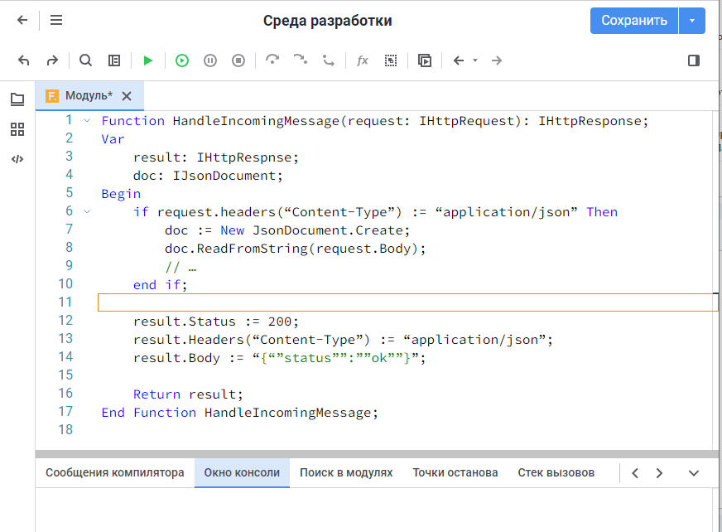
Обеспечение Single Sign-On
Новая сигнатура Fore
Начиная с версии 10.6 платформы, обеспечена возможность организовывать межсистемное взаимодействие по схеме «Запрос-Ответ», используя собственные форматы обмена данными, без необходимости прохождения промежуточного этапа авторизации
Любой результат обработки Fore кода можно представить в виде метода Web-сервиса
Любая бизнес логика и формат обмена помещается внутрь новой сигнатуры
Бесшовная интеграция при разграничение прав доступа к системе
Неограниченный полет фантазии команды разработки для интеграции с любой системой

Slide 10
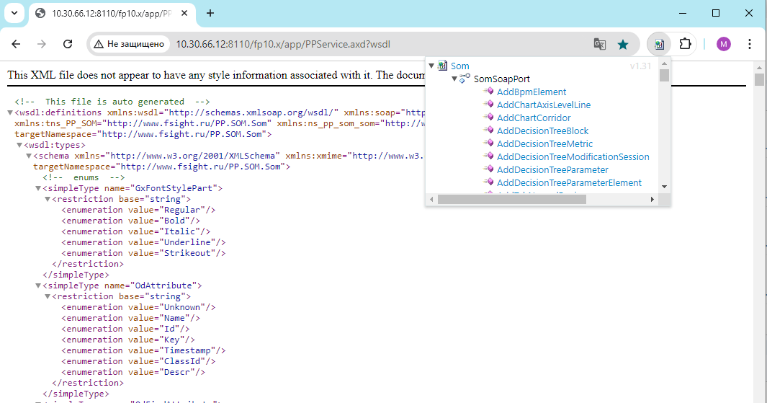
Обеспечение Single Sign-On
Взаимодействие с новой сигнатурой Fore
Отправляются запросы к BI сервису с уникальным моникером без промежуточного этапа авторизации.
Моникер соединения это аналог токена — средство идентификации пользователя или отдельного сеанса работы в компьютерных сетях и приложениях.
Моникер постоянный, генерируется используя PP.Util
PP.Util - это консольное приложение в составе «Форсайт. Аналитическая платформа», выполняющее различные вспомогательные действия при настройке BI-сервера
Формат URI
http://<ip:port BI сервиса>/ForeExec?moniker=<постоянный моникер>&module=<ключ модуля/id модуля>&method=<имя метода Fore>

Slide 11
Примеры интеграции с AVANPOST
Необходимые методы:
1. Считывание списка существующих учетных записей: поиск по имени, по логину, по статусу (включена/выключена);
Поиск по имени
Поиск по логину
Поиск по статусу
Поиск по табельному номеру
5. Создание новой учетной записи
6. Редактирование учетной записи
7. Добавление/удаление полномочий
Добавление полномочий
Удаление полномочий
2. Считывание свойств учетной записи по логину / табельному номеру
8. Блокировка и разблокировка учетной записи
Получение статуса учетной записи
Блокировка учетной записи
Разблокировка учетной записи
3. Считывание полномочий учетной записи по логину / табельному номеру
4. Считывание справочника полномочий
Получение информации о группе пользователей (экземпляре прав) по коду
Получение информации о группе пользователей (экземпляре прав) по описанию
Получение информации о всех группах пользователей (правах), соглашениях и отобранных групп поддержки
9. Изменение пароля
10. Изменение имени пользователя, т.е. логина
12

Slide 12
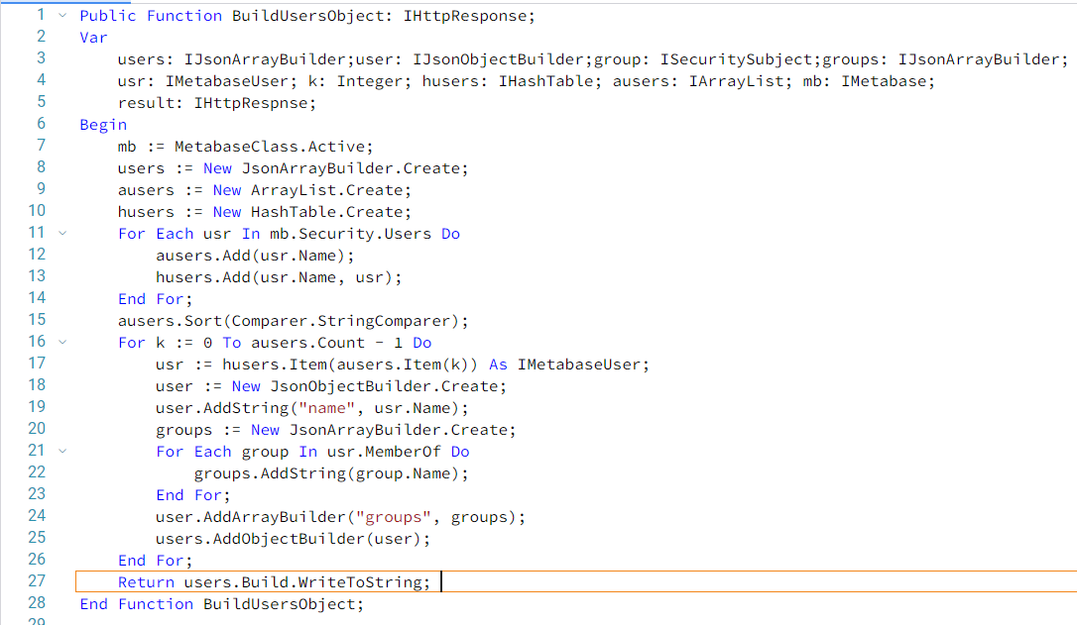
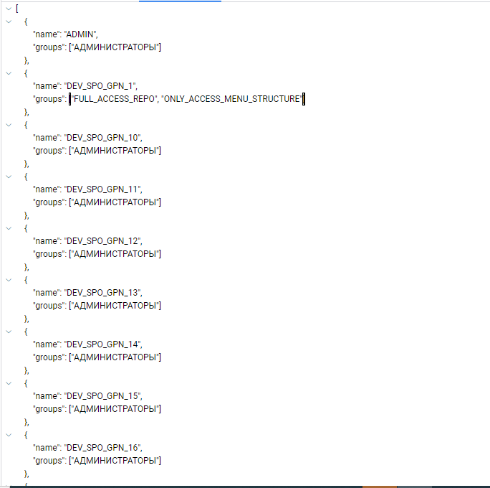
Примеры интеграция с AVANPOST
IDM системе AVANPOST необходимо получить информацию о всех субъектах безопасности Форсайт
1
Сигнатура метода
В репозитории форсайт должен быть реализован метод который имеет правильную сигнатуру (Модуль Fore)
2
Модуль Fore
Код метода Fore используя системные библиотеки написан таким образом чтобы возвращать результат ответа именно в том формате который необходим AVANPOST
3
POST\GET запрос
AVANPOST отправляет запрос POST в сервис BI с указанием моникера, модуля и метода Fore
4
Ответ BI сервиса
BI сервис Форсайт получает запрос,
Выполняем метод модуля Fore
Возвращает результат в том формате который указан в сигнатуре

Slide 13
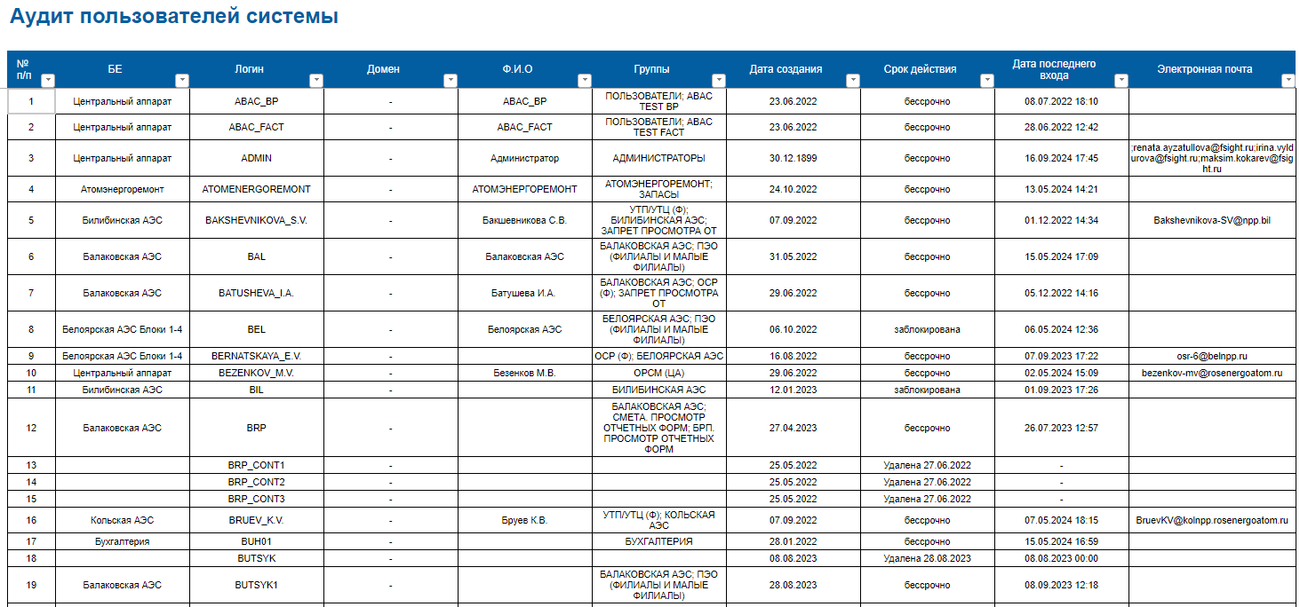
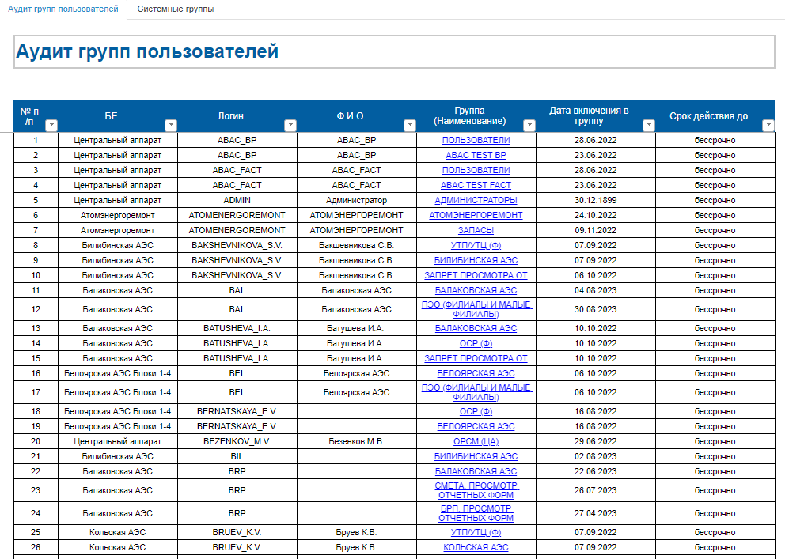
Практики ФК, работа с менеджером безопасности
Аудит пользователей и групп, практическое применение

Slide 14
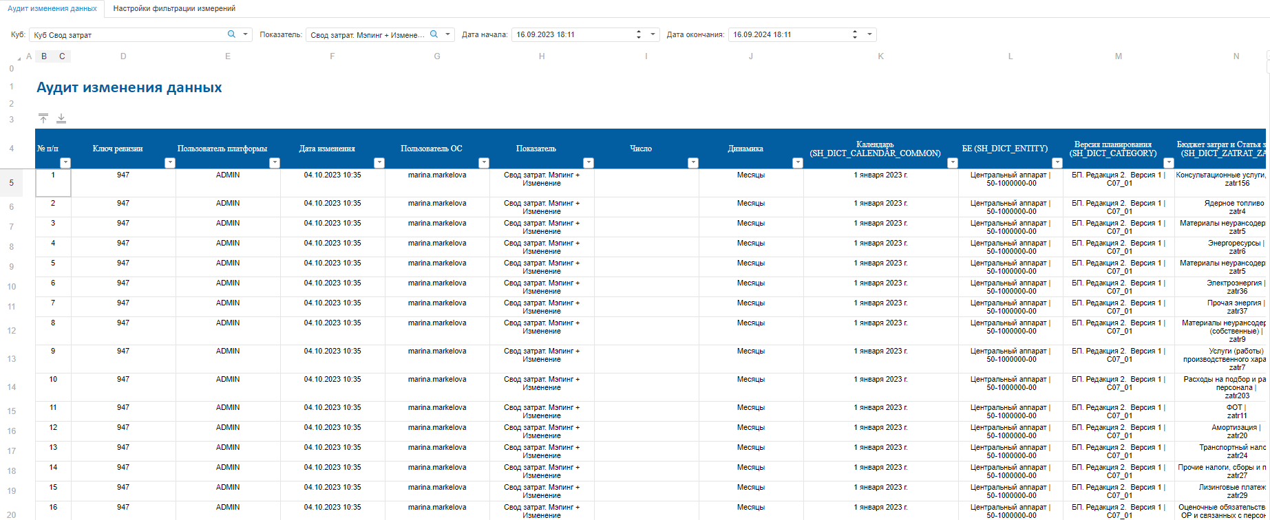
Практики ФК, работа с менеджером безопасности
Аудит изменения данных , практическое применение

Slide 15
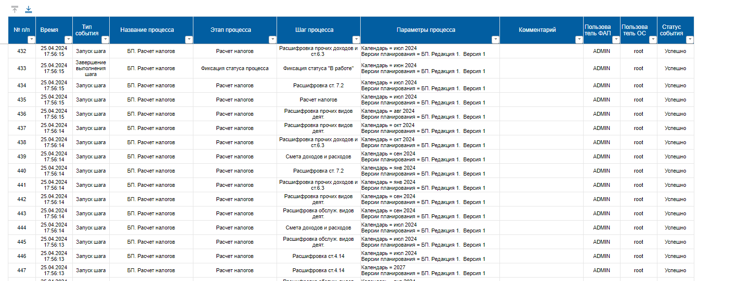
Практики ФК, работа с менеджером безопасности
Аудит операций процесса, практическое применение

Slide 16
Итог
Возможности
Текущий «Менеджер безопасности» предоставляет инструмент для ИБ выполнить анализ:
Мониторинг нарушений
Аудит действий пользователя
Логирование операций пользователя
Новая сигнатура Fore позволяет выполнить бесшовную интеграцию с IDM системами, что позволит ускорить процесс раздачи прав, сократит время.
Журнал аудита действий пользователей и методы Менеджера безопасности, позволяют настроить систему в соответствии с конкретными требованиями информационной безопасности с минимальными затратами труда.

Slide 17
Спасибо за внимание!

